Slide 1
Стихотворение (читаем хором)
С добрым утром начат день
Первым делом гоним лень.
На уроке не зевать,
А работать и искать!!!

Slide 2
Актуализация опорных знаний
Разгадайте ребусы
1.Морская капуста. Слово из 9 букв.
2. Лишайники в виде пластинок. Слово из 8 букв.
3. Вид лишайников. Слово из 8 букв.
4. Симбиотические организмы. Слово из 9 букв.
5. Сплошной ковер.
6. «Живет» в коробочке. Слово из 5 букв.
7. Половая клетка. Слово из 12 букв.
8. Половая клетка .Слово из 10 букв.

Slide 3
Цели урока
Сформировать представление о строении и многообразии …, выяснить роль …

Slide 4
Задачи урока:
1. Научиться быстро работать с …. ….., преобразовать информацию в …. …
2. Развивать умение …. …. …. ….., извлекать информацию из …. , ….

Slide 5
Изучение нового материала Сравнительная характеристика
Органы | Водоросли | Мхи
Стебель
Листья
Корень
Количество клеток

Slide 6
Работа в малых группах
1 группа | 2 группа | 3 группа | 4 группа
Используя текст учебника на странице 107 «Печеночные мхи», составить опорный конспект о риччии (выделить ключевые слова) и «озвучить» его. | Используя текст учебника на стр. 107-108 «Листостебельные мхи», составить тест по теме «Кукушкин лён» и предложить одноклассникам. | Прочитать текст учебника на стр. 109-110 «Сфагнум», написать мини-сочинение «от имени Сфагнума». | Прочитать текст учебника на странице 111 «Значение мхов в природе и жизни человека» , составить таблицу.

Slide 7
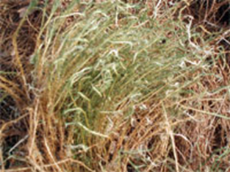
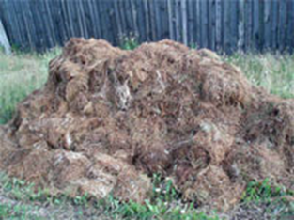
Мох - природный, экологически чистый материал.
Используется в качестве межвенцового прокладочного материала при сборке срубов домов.
Он обладает биоактивными свойствами, препятствующими возникновению плесени и гнили.
Используемый мох при строительстве деревянного дома надежно предохраняет межвенцовое соединение сруба от появления грибка и синевы, делая постройку долговечнее.

Slide 9
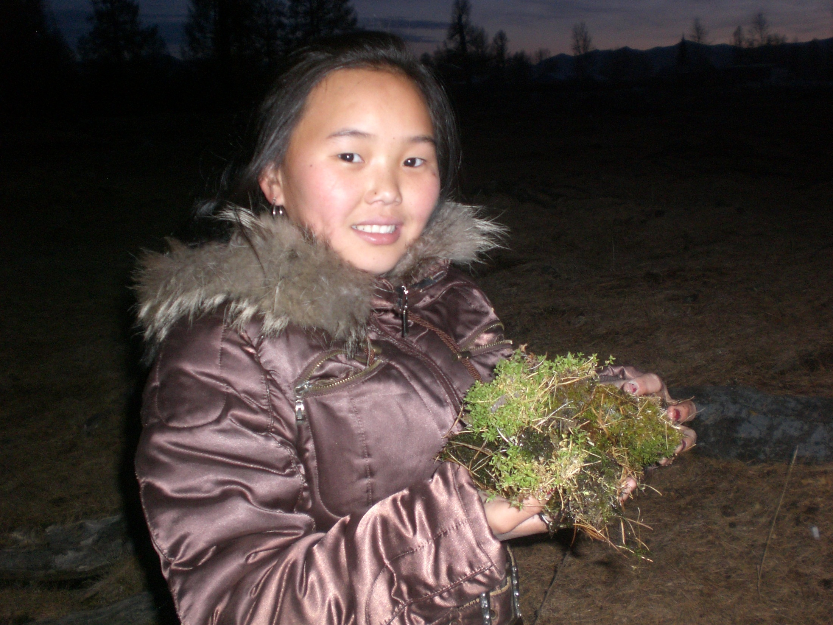

Slide 10
Оздоровительная минутка
Гимнастика для глаз.
Посмотреть в окно вдаль.
Посмотреть налево, направо.
Круговые движения глаз.
Для предупреждения сутулости.
Будьте здоровы!!!

Slide 11
Закрепление и контроль полученных знаний
Работа с мультимедийной презентацией

Slide 12
Рефлексия Выбрать и закончить предложение
До урока:
Не знал …
Не понимал…
Не мог представить …
Не мог выразить …
Не мог выполнить …

Slide 13
Сейчас:
Выяснил (а) …
Выучил (а)…
Познакомился (ась)…
Запомнил (а)…
Научился (ась)…

Slide 14
Домашнее задание
1. Составить задания для викторины по теме «Мхи» (использовать Интернет-ресурсы, дополнительную литературу).
2. Письменно ответить на вопрос : « Почему мхи называют высшими споровыми растениями?».
3. Нарисовать рис. 69. на стр. 108.

